Slide 1
I progetti del sistema ARCHIMEDE:
obiettivi e risultati.
Romina Filippini
ISTAT - Dipartimento per i Censimenti e gli Archivi Amministrativi e Statistici
Progetto ARCHIMEDE

Slide 2
ARCHIMEDE – ARCHivi Integrati di Microdati Economici e DEmosociali
    Progetto ARCHIMEDE
    «…ampliamento dell’offerta informativa dell’ISTAT
    mediante produzione di collezioni di dati elementari
    da rendere disponibili all’utenza, utili alla ricerca sociale
    ed economica, alla programmazione territoriale
    e settoriale, alla valutazione delle politiche
    pubbliche a livello nazionale, regionale e locale…»
    (Delibera 12/DGEN del 18/01/2013)
Progetto ARCHIMEDE

Slide 3
I progetti sperimentali del
sistema ARCHIMEDE:
Precarietà lavorativa
Condizioni socio economiche delle famiglie
Persons & Places
Percorsi di istruzione/formazione/abbandono scolastico e inserimento lavorativo
Progetto ARCHIMEDE

Slide 4

Precarietà lavorativa
Obiettivo e definizioni
Contenuti e fonti
Output
Risultati
Focus su lavoro autonomo e dipendenza economica
Conclusioni
Progetto ARCHIMEDE

Slide 5
Precarietà lavorativa: obiettivo e definizioni
Sistema informativo per l’analisi delle caratteristiche economico-lavorative e aspetti socio-demografici dei «lavoratori precari» e osservarne le trasformazioni nel tempo
Precarietà lavorativa
Concetto multidimensionale
-> Misura dipendente dalla disponibilità di fonti
Definizione adottata:
Lavoro precario:
lavoro dipendente a termine
rapporti di collaborazione
lavoro autonomo connesso ad attività aventi caratteristiche di subordinazione
=> Lavoratore precario: chi svolge esclusivamente lavori definiti «precari»
Notes:
Dimensioni:
Sicurezza (scadenza, tipologia di rapporto)
Durata (anzianità nella condizione)
Tutele (previdenza, assistenza sanitaria, diritti sindacali)
Guadagno (dipendenza economica)
Riallocabilità (età, formazione, professionalità, flessibilità mercato del lavoro)
Percezione di insicurezza
Volontarietà (tipologia di rapporto, tempo parziale)

Slide 6
Precarietà lavorativa: contenuti e fonti
Occupati intero territorio nazionale
Periodo di riferimento: anni 2010, 2011, 2012, (2013) - mese di ottobre
Aspetti lavorativi e reddituali
Analisi TRASVERSALE, LONGITUDINALE, TERRITORIALE
Focus sulla monocommittenza tra i lavoratori autonomi
SIM
Fonti utilizzate:
Censimento Industria
e Servizi 2011
(Fonti amministrative sull’occupazione)
E-Mens (INPS)
DMAG
Ex ENPALS
CIG - Pagamento diretto
Interinali
Parasubordinati
Fonti su lavoratori indipendenti
Posizioni Assicurative Ex INPDAP (INPS)
Autonomi Agricoltura
Lavoratori Domestici
BDR MEF - Modelli Unico/730/770
INAIL – PAT / DNA
Altre fonti
ASIA
OCCUPAZIONE
Sistema Informativo
Precarietà Lavorativa
Progetto ARCHIMEDE

Slide 7
Precarietà lavorativa: output
Output 1 – Attività lavorative svolte da ogni individuo (nel periodo di riferimento)
occupato attività lavorativa (tipologia contrattuale) datore di lavoro caratteristiche lavorative quota lavorata nel periodo ….
Criterio di ordinamento della tipologia contrattuale:
Dipendente a tempo indeterminato
Autonomo
Dipendente a tempo determinato
Collaboratore
Lavoratore domestico
Output 2 – Occupati (nel periodo di riferimento)
occupato attività lavorativa principale datore di lavoro (att.tà lavor.va princ.le) caratteristiche lavorative (att.tà lavor.va princ.le) quota lavorata nel periodo (att.tà lavor.va princ.le) quota lavorata complessiva nel periodo numero di attività lavorative numero di ID datori di lavoro …..
Condizione principale
Progetto ARCHIMEDE

Slide 8
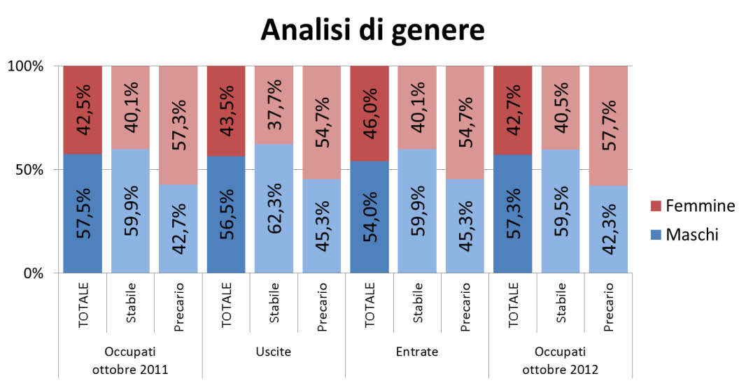
Precarietà lavorativa: risultati
Analisi trasversale e flussi entrate/uscite
Progetto ARCHIMEDE
Notes:
Si presentano i due blocchi dati stock, illustrando le tipologie di lavoro nei due blocchi
Altro dipendente nella fonte mancavano informazioni sulla scadenza contrattuale (è aumentata la qualità informativa delle fonti)
% precari invariato
Diminuisce full time
Cresce il part time
Tra i precari, in valori assoluti, calano i td e i collaboratori
Aumenta l’età media dei precari
Differenza di genere: totale in ogni blocco è sempre maggiore la quota % di maschi mentre nel gruppo dei precari sono più femmine

Slide 9
Precarietà lavorativa: risultati
Analisi longitudinale e transizioni
Ottobre 2011 (%) | Ottobre 2012 (%)
 | STABILE Autonomi e dip.ti non CIG | STABILE Dip.ti in CIG | Altro dipendente | PRECARIO Dip.ti | PRECARIO Collab.ri | PRECARIO Domestici | Totale | Totale (in migliaia)
STABILE - Autonomi e dip.ti non in CIG | 95,9% | 2,4% | 0,0% | 1,5% | 0,1% | 0,0% | 86,6% | 17.468
STABILE - Dip.ti in CIG | 38,1% | 56,9% | 0,2% | 4,7% | 0,1% | 0,0% | 2,0% | 412
Altro dipendente | 58,6% | 1,3% | 6,7% | 3,9% | 0,2% | 0,4% | 0,4% | 75
PRECARIO - Dip.ti | 32,3% | 1,0% | 0,0% | 65,3% | 0,9% | 0,4% | 6,8% | 1.375
PRECARIO - Collab.ri | 16,2% | 0,1% | 0,0% | 10,5% | 72,9% | 0,3% | 1,6% | 315
PRECARIO - Domestici | 2,5% | 0,0% | 0,0% | 1,6% | 0,1% | 95,7% | 2,6% | 517
Totale | 86,6% | 3,4% | 0,0% | 6,1% | 1,3% | 2,5% | 100,0% | 20.162
Totale (in migliaia) | 17.462 | 676 | 7 | 1.238 | 269 | 511 | 20.162
Progetto ARCHIMEDE
Notes:
Panel su 20 milioni quelli che stanno sia nel 2011 che nel 2012
Classificazione diverse perché distingue i cig – il 57% dei dipendenti sempre in cassa
Passaggio da precari a stabili: differenziazione tra dipendenti e collaboratori
Domestici

Slide 10
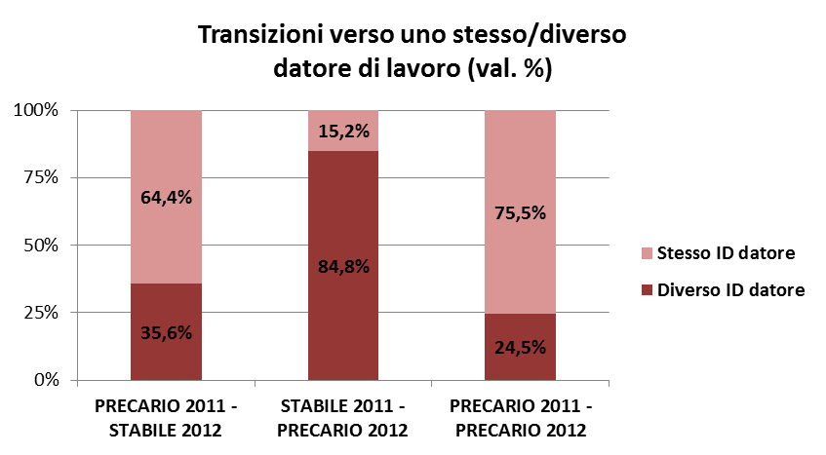
Precarietà lavorativa: risultati
Progetto ARCHIMEDE
Notes:
Gli istogrammi sintetizzano la sinottica
- Stabile precario l’85% cambia datore di lavoro perché l’ha perso!

Slide 11
Precarietà lavorativa: risultati
Analisi territoriale sugli occupati stabili e precari,
lavorativamente localizzati - ottobre 2011 (96,8%)
Progetto ARCHIMEDE
Notes:
Analisi fatta sul sottoinsieme dei lavatori localizzati.
Quota di donne tra gli stabili è più bassa rispetto alle altre ripartizioni
Nel centro la quota di donne tra i precari è più alta

Slide 12
Focus su lavoro autonomo: obiettivo, definizione e fonti
Individuare i lavoratori autonomi esclusivi (ad eccezione dei Co.Co.Pro.) aventi caratteristiche di dipendenza economica da un committente principale, descriverne gli aspetti socio-demografici e reddituali, analizzare le caratteristiche strutturali dei committenti, ed osservare le trasformazioni nel tempo.
Lavoratore autonomo economicamente dipendente («monocommittente»)
Definizione adottata:
colui che, titolare o non di P.Iva, senza dipendenti, in un determinato periodo di tempo, ha svolto attività di lavoro esclusivamente autonome percependo dal committente principale un reddito superiore all’80% del suo guadagno da lavoro complessivo (principio dell’80%).
Fonti principali | Contenuti informativi utilizzati
Agenzia Entrate – Modello 770 | Reddito da lavoro autonomo percepito da ciascun committente
Agenzia Entrate – Modello Unico-730 | Reddito da lavoro autonomo complessivo

Slide 13
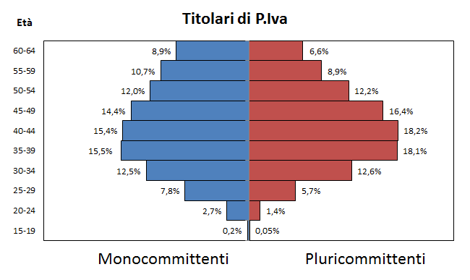
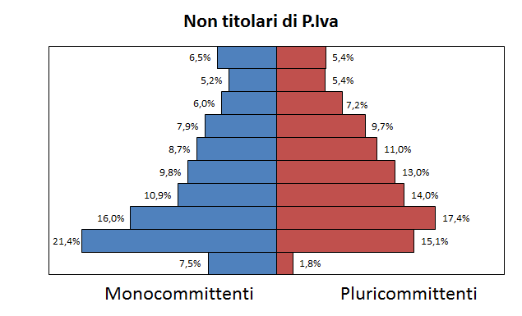
Focus su lavoro autonomo: risultati
Quadro 2012 (v.a. in migliaia)
Lavoratori autonomi | Popolazione analizzata | Mono committenti | Incidenza % Mono committenti |  | Di cui donne
 |  |  |  |  | Popolazione analizzata | Mono committenti
Titolari di P.Iva | 1.241 | 416 | 33,5% |  | 31,9% | 34,0%
Non titolari di P.Iva | 1.126 | 936 | 83,1% |  | 56,5% | 57,0%
Analisi per età
 | Titolari di P.Iva |  |  |  | Non titolari di P.Iva
 | Monocommittenti | Pluricommittenti | Totale |  | Monocommittenti | Pluricommittenti | Totale
Età media | 43,6 | 43,4 | 43,5 |  | 35,0 | 37,0 | 35,3
Integrazione con fonte MIUR – Iscrizioni a corsi scolastici e universitari:
il 22,5% dei percettori non titolari di P.Iva è iscritto ad un corso di istruzione;
solo l’1,9% dei titolari di P.Iva risulta iscritto ad un corso di istruzione.

Slide 14
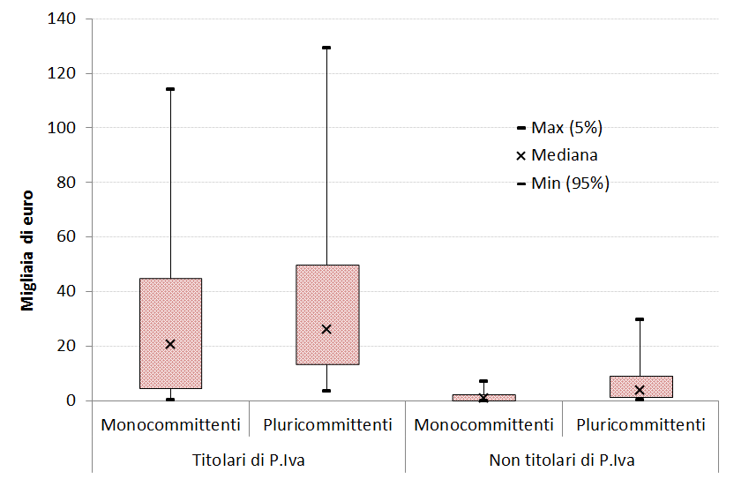



Focus su lavoro autonomo: risultati
Analisi reddituale 2012
 | Titolari di P.Iva |  |  |  | Non titolari di P.Iva
 | Mono committenti | Pluri committenti | Totale |  | Mono committenti | Pluri committenti | Totale
Reddito percepito annuo mediano (in euro) | 20.547 | 25.981 | 24.653 |  | 784 | 3.668 | 1.020

Slide 15


Focus su lavoro autonomo: analisi longitudinale
 | Anno 2011 | Quota presenti nell’anno 2012 | Di cui non titolari P.Iva nel 2012
Titolari P.Iva | 1.255.064 | 76,8% | 0,7%
 |  |  | Di cui titolari P.Iva nel 2012
Non titolari P.Iva | 1.115.039 | 46,4% | 3,8%
Titolari di P.Iva |  | Anno 2012
 |  | Monocommittenti | Pluricommittenti | Totale | Totale (in migliaia)
Anno 2011 | Monocommittenti | 73,8% | 26,2% | 100,0% | 317
 | Pluricommittenti | 9,9% | 90,1% | 100,0% | 640
 |  |  |  |  | 957
Stesso committente principale
67,7%
Reddito da lavoro annuo < 19 mila euro
20,1%
Continuità
Non titolari di P.Iva |  | Anno 2012
 |  | Monocommittenti | Pluricommittenti | Totale | Totale (in migliaia)
Anno 2011 | Monocommittenti | 88,5% | 11,5% | 100,0% | 393
 | Pluricommittenti | 37,5% | 62,5% | 100,0% | 104
 |  |  |  |  | 497
Reddito da lavoro annuo < 19 mila euro
71,8%
Stesso committente principale
73,4%

Slide 16
Precarietà lavorativa: conclusioni
Sviluppi futuri
Confrontabilità con dati di indagine:
    Aspetti definitori
    Aspetti oggettivi vs percezione/volontarietà
Integrazione con dati di indagine: SIMLAV
Riferimento temporale: tutti i mesi, limitato per alcune tipologie occupazionali (lavoro autonomo)
Criticità
Campo di osservazione: Lavoro regolare
Progetto ARCHIMEDE

Slide 17
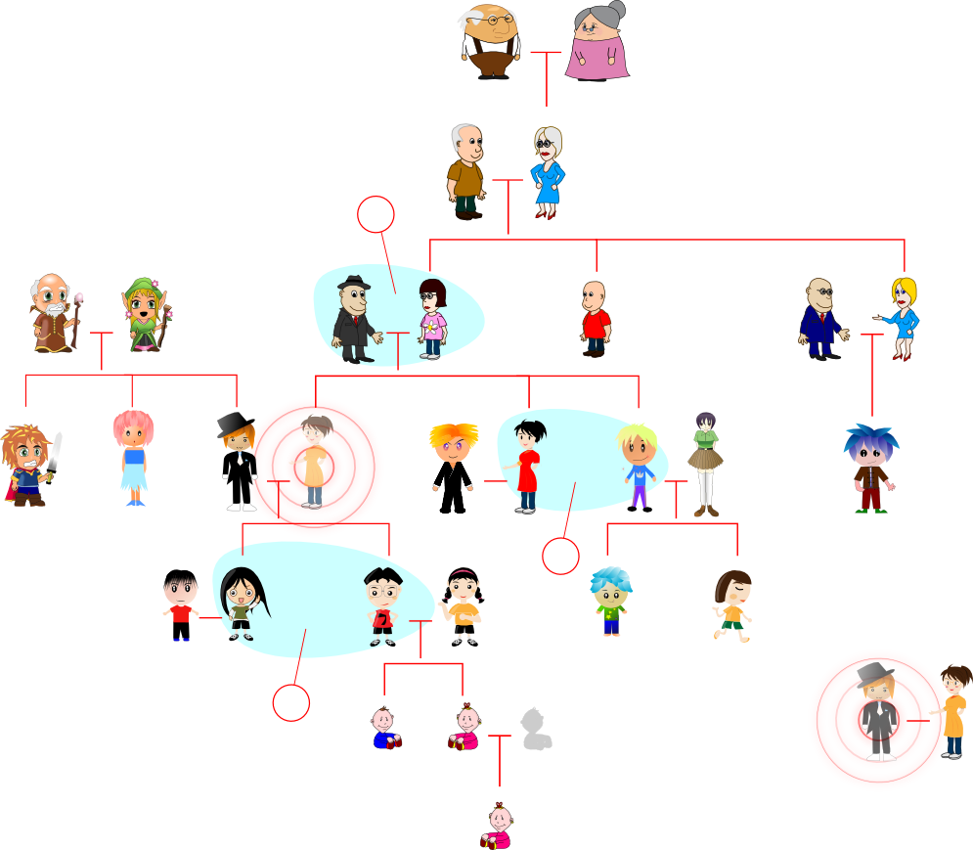
Condizioni Socio Economiche delle famiglie
Obiettivo
Fonti principali
Processo di integrazione
Sistema informativo
Risultati
Conclusioni
Progetto ARCHIMEDE

Slide 18
Condizioni Socio Economiche delle famiglie: obiettivo
Integrazione di microdati di fonte amministrativa per consentire di classificare tutte le famiglie in un determinato territorio rispetto alle loro condizioni socio-economiche.
Tipologia familiare
Mercato del lavoro
Reddito
Istruzione
Dimensioni
Caratteristiche delle famiglie: struttura del nucleo familiare sulla base delle relazioni parentali dei membri che lo compongono
Reddito: composizione e quantificazione della struttura del reddito complessivo di una famiglia
Istruzione: caratteristiche del percorso educativo e formativo
Mercato del lavoro: descrizione delle caratteristiche dell’occupazione dei componenti delle famiglie
Progetto ARCHIMEDE
Notes:
Individuazione della esigenze conoscitive e scomposizione del concetto di fragilità socio-economica in elementi osservabili. L’inquadramento del fenomeno è stato effettuato a partire dai documenti redatti da: Commissione Europea (Declaration by the Council and the Commission on the European Community’s development policy, Brussels, 16 November, 2000); OCSE (OECD, The DAC Guidelines on Poverty Reduction, OECD, Paris, 2001); altri organismi; Istat. Le dimensioni principali del fenomeno sono: le caratteristiche del nucleo familiare; i redditi; il capitale formativo; la partecipazione al mercato del lavoro; il disagio sociale; la condizione abitativa.

Slide 19
Condizioni Socio Economiche delle famiglie: fonti principali
Fonte | Ente titolare | Contenuti informativi utilizzabili
Liste Anagrafiche Comunali (LAC) | Comuni Italiani | Caratteristiche anagrafiche degli individui
 |  | Dimensione familiare e tipo di famiglia
Censimento Popolazione | ISTAT | Livello di istruzione
Banca Dati Redditi | MEF | Redditi dei contribuenti Irpef
Quadro Contribuenti Minimi (Modello Unico PF) | Agenzia delle Entrate | Reddito dei contribuenti minimi
Casellario Centrale dei Pensionati | INPS | Redditi da pensione
 |  | Percettori di pensioni assistenziali, condizione di disabilità
Trattamenti Monetari Non Pensionistici | INPS | Indennità di Disoccupazione/Mobilità/LSU, LPU
Anagrafe Studenti delle Scuole | MIUR | Iscrizione a cicli di istruzione
Anagrafe Studenti Universitari | MIUR | Iscrizione a cicli di istruzione
Archimede – Sottoprogetto Precarietà lavorativa | ISTAT | Tipologia occupati, tipologia e durata contrattuale
Progetto ARCHIMEDE

Slide 20
Condizioni Socio Economiche delle famiglie: processo di integrazione
Pre-trattatamento fonti: analisi e validazione delle variabili selezionate dalle fonti amministrative (anche in accordo con procedure ISTAT già consolidate)
  Integrazione concettuale (a livello di metadati)
    Integrazione fisica (a livello di microdati)
      Definizione delle procedure: selezione, controllo e trasformazione dei microdati in output
Progetto ARCHIMEDE

Slide 21
Condizioni Socio Economiche delle famiglie: output
Sperimentazione anno 2011:
5 Comuni campione
  1.333.647 individui
  674.161 famiglie
        di cui:
        204.296 a Bologna
        93.172 a Brescia
        185.023 a Firenze
        84.637 a Modena
        107.033 a Trieste
db individui
200 variabili
db famiglie
70 variabili
Replicazione anno 2012:
7.923 comuni con una popolazione residente di 60.430.805 (25.689.602 famiglie)

Slide 22






Condizioni Socio Economiche delle famiglie: analisi reddituale
Reddito mediano equivalente (redditi 2012)
per la tipologia familiare: Monogenitore
1 €
500 mila €
17.9 mila €
20.833€
Reddito mediano
16,9 mila €
18.822€
18,3 mila €
20.105€
10,6 mila €
11.882€
16,2 mila €
19.967€

Slide 23
Condizioni Socio Economiche delle famiglie: indicatori
Anno 2012
Progetto ARCHIMEDE
Notes:
Declinabili per caratteristiche delle famiglie

Slide 24
Condizioni Socio Economiche delle famiglie: risultati – «vulnerabilità» (1/3)
Costruzione di indici sintetici su unità famiglia: consentono di avere una misura dell’intensità del fenomeno «vulnerabilità»
(Indicatori standardizzati tra 0 e 1)
(Polarità positiva = protezione: più è alto il valore dell’indice e minore è la condizione di vulnerabilità)
Progetto ARCHIMEDE
Notes:
Vantaggi attesi:
- Rappresentazione unidimensionale del fenomeno
Comparabilità temporale e spaziale (ottenibile utilizzando alcuni accorgimenti metodologici)
Non presenta particolari difficoltà computazionali → replicabilità su altri ambiti territoriali

Slide 25
Condizioni Socio Economiche delle famiglie: risultati – «vulnerabilità» (2/3)
Modena
Frequenza progressivamente meno elevata per livelli di vulnerabilità minima
Brescia
Frequenza ridotta su livelli di vulnerabilità molto elevati
Addensamento su livelli di vulnerabilità medio-bassi
Quale «soglia» utilizzare per identificare le famiglie «vulnerabili»?
Progetto ARCHIMEDE
Notes:
Distribuzioni con forma asimmetrica
Dal momento che la vulnerabilità è definita in termini di potenziale di scendere al di sotto minimi socialmente accettati, la misura dovrebbe includere un limite, una soglia.

Slide 26
Condizioni Socio Economiche delle famiglie: risultati – «vulnerabilità» (3/3)
Tipologie familiari e vulnerabilità
Famiglie con figli: più alta la quota con un minor livello di vulnerabilità
Famiglie monogenitore: maggior incidenza di vulnerabilità
Progetto ARCHIMEDE
Notes:
Le famiglie sono state divise in quattro gruppi in base al valore riportato dell’indice media 0-1, utilizzando come soglie i valori dei quartili. È possibile analizzare come si distribuiscono le diverse tipologie familiare in questi gruppi. Le famiglie con un minor livello di vulnerabilità sono le famiglie con figli (con circa il 50% di famiglie con valori dell’indice superiori al secondo quartile). Le famiglie monogenitore presentano invece una quota consistente di famiglie con valore dell’indice sotto al primo quartile (mostrano quindi, tendenzialmente, un livello di vulnerabilità più alto).

Slide 27
Condizioni Socio Economiche delle famiglie: conclusioni
Criticità e sviluppi futuri
Tempestività nella produzione del dato (tempi di acquisizione fonti)
Confrontabilità con le indagini sociali (definizioni, aggregati)
Necessità di un sistema informativo «condiviso» sul reddito
Arricchimento della base dati (abitazioni)
Progetto ARCHIMEDE

Slide 28

Persons & Places
Obiettivi
Esigenze conoscitive
Fonti e variabili principali
Risultati
Conclusioni
Progetto ARCHIMEDE

Slide 29
Persons & Places: obiettivi
Costruire matrici comunali origini/destinazioni della mobilità della popolazione per lavoro e studio (con obiettivo ultimo di non usare la rilevazione censuaria)
Quantificare le popolazioni di un territorio e i city users:
    Popolazione insistente
    Popolazione dinamica in ingresso / in uscita
    Popolazione statica
    Lavoratori, studenti, residenti
Costruire indicatori di utilizzo del territorio
Progetto ARCHIMEDE

Slide 30
Persons & Places: esigenze conoscitive
Pop.ne NON ISCRITTA in anagrafe di
Ck (altri comuni, estero)
Popolazione ISCRITTA in anagrafe di C_{k}
Dinamica in uscita da C_{k}
Statica
Dinamica in uscita da C_{i} in entrata in C_{k}
Popolazione pendolare periodica di C_{k} che è temporaneamente dimorante in C_{i}
Popolazione Pendolare giornaliera di C_{k} che è Giornalmente Presente in C_{i}
Popolazione statica in C_{k}
Popolazione pendolare periodica/ giornaliera di C_{i} che è temporaneamente dimorante/ giornalmente presente in C_{k}
…
…che per lavoro/studio alloggia per periodi più o meno lunghi in C_{i}
…che per lavoro/studio si reca giornalmente in C_{i}
…che risiede e/o lavora/studia nel comune di residenza anagrafica C_{k}
…che per periodi più o meno lunghi
per lavoro/studio si reca in C_{k}
Popolazione INSISTENTE in C_{k}
Popolazione INSISTENTE in C_{k}
Progetto ARCHIMEDE

Slide 31
Persons & Places: fonti e variabili principali
Liste Anagrafiche Comunali
Caratteristiche anagrafiche degli individui residenti (sesso, età), cittadinanza
Base dati anagrafica dell’Anagrafe Tributaria
Caratteristiche anagrafiche (sesso, età) degli individui senza segnali di residenza in LAC, Comune di nascita
Domicilio fiscale
Anagrafe degli studenti delle scuole dell’obbligo e iscritti all’Università
Luogo di studio, livello di scuola frequentata (scuola primaria, secondaria)
Luogo di studio, tipo di corso frequentato (università triennale, altro)
ASIA - Occupazione
INPDAP, INAIL, Personale scolastico e universitario
Tipologia occupazione (autonomi, dipendenti a tempo indeterminato, a termine, parasubordinati) – Progetto Precarietà lavorativa
Luogo di lavoro
Archivio lavoratori domestici, Autonomi in agricoltura
Comune di iscrizione anagrafica
Progetto ARCHIMEDE

Slide 32
Persons & Places: risultati – luogo di origine
Persons & Places. Italia, dicembre 2012 (v.a. in migliaia)
Localizzazione principale degli individui | Occupati (segnale dicembre 2012) |  | Universitari (segnale dicembre 2012) |  | Studenti (segnale dicembre 2012) |  | Assenza di segnali Lavoro/Studio a dicembre 2012 | Totale
 | Totale | Incidenza % pop.ne dinamica | Totale | Incidenza % pop.ne dinamica | Totale | Incidenza % pop.ne dinamica
Residenza Anagrafica (iscritti in anagrafe) | 20.490 | 51,2 | 1.439 | 79,7 | 7,032 | 26,6 | 32.020 | 60.981
Domicilio fiscale (non iscritti in anagrafe) | 204 | 50,3 | 23 | 29,7 | 44 | 32,2 | 571 | 842
Altri soggetti (residui del processo) | 81 | 100,0 | 7 | 100,0 | 17 | 100,0 | 90 | 194
Totale | 20.775 | 51,4 | 1.469 | 79,0 | 7.092 | 26,8 | 32.681 | 62.018
Progetto ARCHIMEDE
Notes:
In grigio ci sono durante l’anno ma non a dicembre!

Slide 33
Persons & Places: risultati - scomposizione residenti
Anno 2012
Pop.ne con segnali di residenza
in altri Comuni C_{i} (o estero)
Popolazione con segnali di residenza a NAPOLI
Dinamica in uscita
da NAPOLI
Statica
Dinamica in entrata
a NAPOLI
73.875
di cui:
Studenti: 9.878
Universitari: 2.978
Occupati: 61.019
936.107
di cui:
Studenti: 123.763
Universitari: 25.362
Occupati: 169.586
Altri: 617.396
264.417
di cui:
Studenti: 20.047
Universitari: 82.625
Occupati: 161.745
1.200.524
Popolazione INSISTENTE su NAPOLI
Progetto ARCHIMEDE

Slide 34
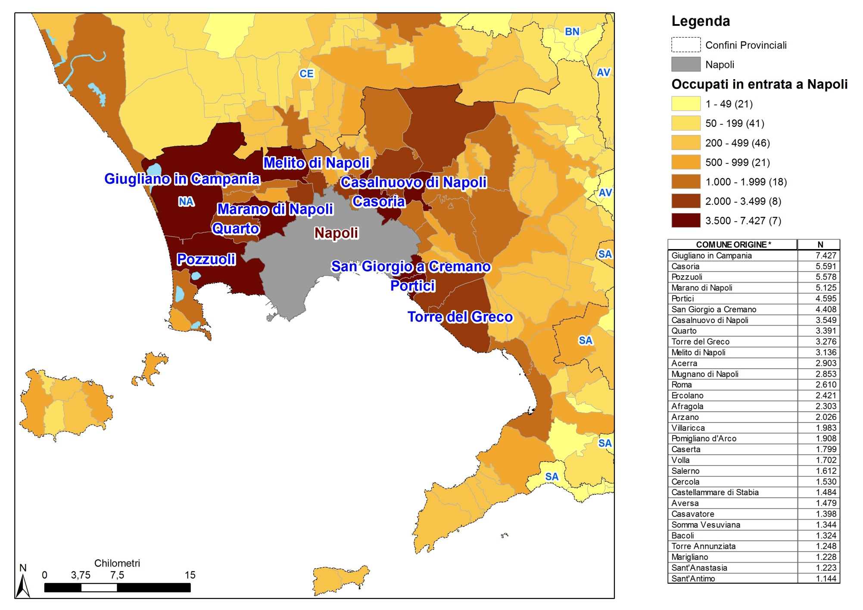
Persons & Places: risultati - dinamismo in entrata
Lavoratori in entrata nel Comune di NAPOLI. Anno 2012
Progetto ARCHIMEDE

Slide 35
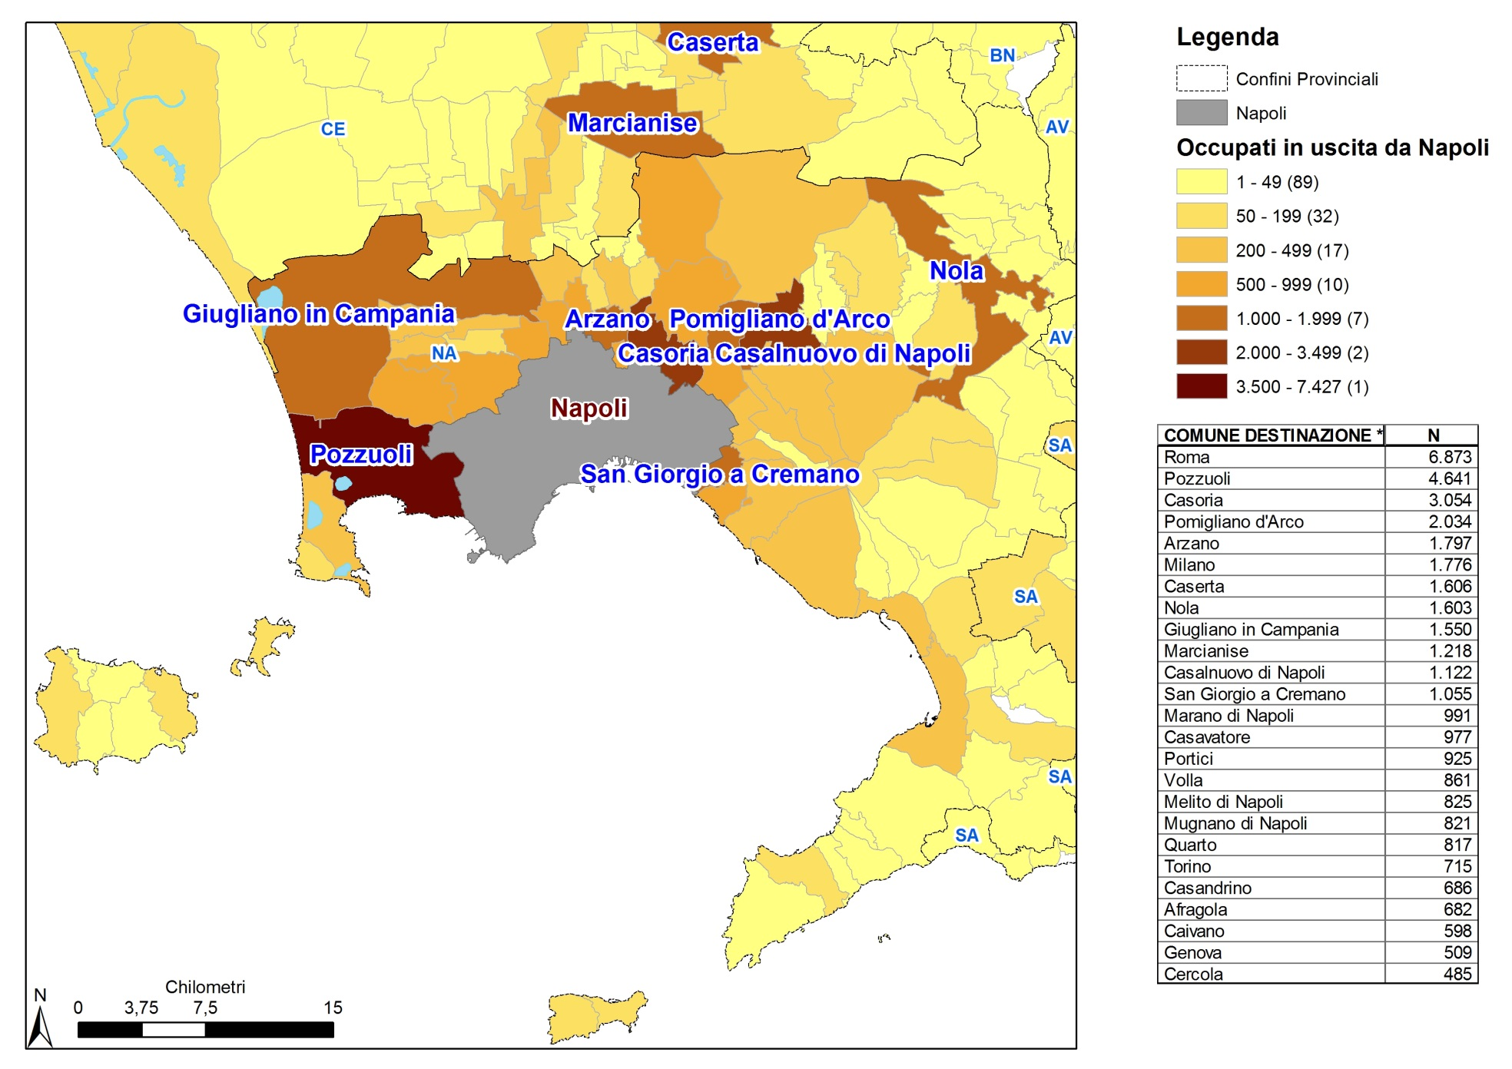
Persons & Places: risultati - dinamismo in uscita
Lavoratori in uscita dal Comune di NAPOLI. Anno 2012
Progetto ARCHIMEDE

Slide 36
Persons & Places: conclusioni
Sviluppi futuri
Dettaglio territoriale sub-comunale: informazione non sufficiente sui grandi comuni per l’analisi della mobilità
Progetto ARCHIMEDE

Slide 37

Percorsi di istruzione / formazione / abbandono / inserimento lavorativo
Obiettivo
Fonti principali
Risultati sperimentazione Lombardia
Conclusioni
Progetto ARCHIMEDE

Slide 38
Percorsi formativi / inserimento lavorativo: Obiettivi
Tracciare tutti gli eventi di istruzione/formazione e lavoro registrati nelle fonti amministrative disponibili in modo da poter ricostruire la storia di ciascuna unità a partire dal suo status iniziale
Popolazione di riferimento
Giovani di età 14-29 anni, residenti in Italia o non residenti ma con segnali di studio e/o lavoro in Italia
Notes:
38
38

Slide 39
Percorsi formativi / inserimento lavorativo: Fonti
Iscrizione a corsi di istruzione: tipo di scuola/corso, frequenza/abbandono, esito esame finale
MIUR - Anagrafe Studenti delle Scuole, Esiti, Anagrafe Studenti Universitari, Lauree
REGIONI
Formazione
Residenti
Lavoro
Caratteristiche demografiche: genere, età, residenza, cittadinanza, titolo di studio
Archimede – Persons & Places
Censimento Popolazione 2011
Tipo di occupazione, tipologia e durata contrattuale, regime orario, numero posizioni, intensità lavorativa mensile, redditi
Archimede – Precarietà lavorativa
Banca dati reddituale
REGIONI
  Dati forniti dalle REGIONI:
  Corsi d’Istruzione e Formazione professionale (IeFP)
  Corsi d’Istruzione e Formazione Tecnica Superiore (IFTS)
  Corsi d’Istruzione Tecnica Superiore (ITS)
  Tirocini extra-curriculari
  Apprendistato
Comunicazioni Obbligatorie
Notes:
39
39

Slide 40
Percorsi formativi / inserimento lavorativo: informazioni mancanti
  Lacune informative:
  Istruzione scolastica: studenti delle scuole non paritarie, straniere, militari e che usufruiscono dell’istruzione parentale
  Formazione post-laurea: master di I e II livello, corsi di perfezionamento e di specializzazione, dottorati (nell’A.A. 2011/2012 circa 110 mila unità)
  AFAM (nell’A.A. 2011/2012 circa 80 mila unità)
  Tirocini non soggetti a CO (ad es. curriculari, per l’accesso alle professioni ordinistiche)
Notes:
40
40

Slide 41
Percorsi formativi / inserimento lavorativo: risultati Italia 2011
Popolazione 14-29 anni, di cui: | 10.215
- Residenti (fonte censimento) | 9.890
- Con segnali di istruzione e/o lavoro nel corso dell’anno, di cui: | 7.180
 |  | Individui con segnali di istruzione e occupazione: 223
- - Studenti Scuola (fonte MIUR) | 2.675
- - Studenti Università (fonte MIUR) | 1.552
- - Occupati (fonte DB precarietà) | 3.176
Sperimentazione regione Lombardia: selezione di tutti coloro che risiedono in Lombardia o, che pur essendo residenti altrove, hanno segnali di studio/lavoro in Lombardia (1,7 mln di individui)
Notes:
41
Fra i residenti da censimento sono compresi anche gli irreperibili
41

Slide 42
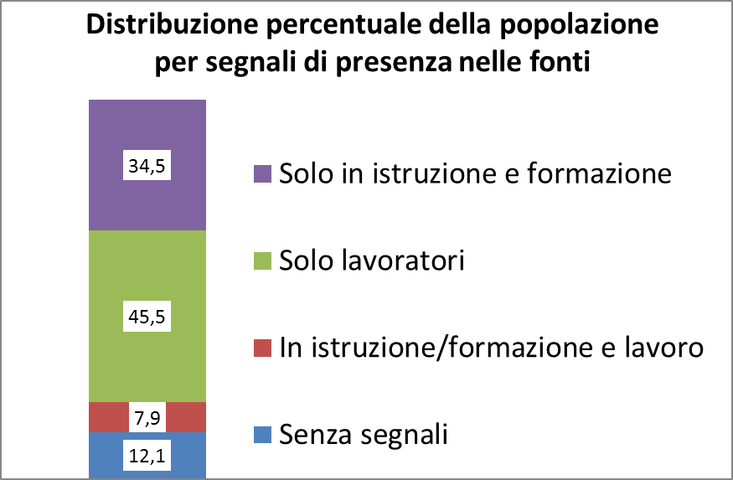
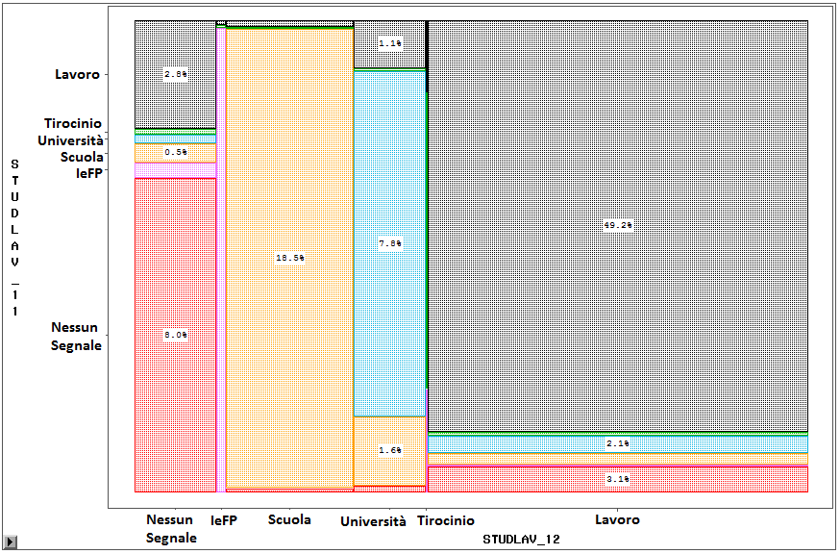
Percorsi formativi / inserimento lavorativo: risultati Lombardia
Transizioni 2011/2012
1%
3%
Focus 3: Individui che lavorano sia nel 2011 sia nel 2012 - Redditi
Focus 1: individui senza segnali di istruzione/formazione e lavoro in entrambi gli anni
49%
49%
8%
19%
Focus 2: individui con segnali di studio nel 2011, con segnali di lavoro nel 2012 (4% di chi studia nel 2011);
8%
8%
2011
1%
2%
1%
3%
2012
Notes:
42
42

Slide 43
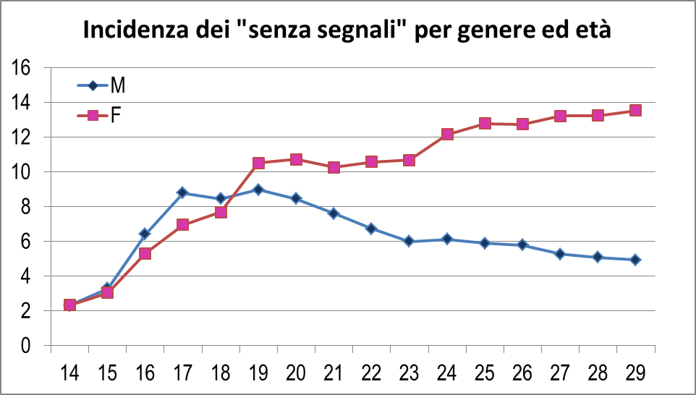
Percorsi formativi / inserimento lavorativo: risultati Lombardia - Focus 1
Senza segnali nel 2011 e nel 2012
(137 mila individui)
%
Età
Notes:
43
43

Slide 44
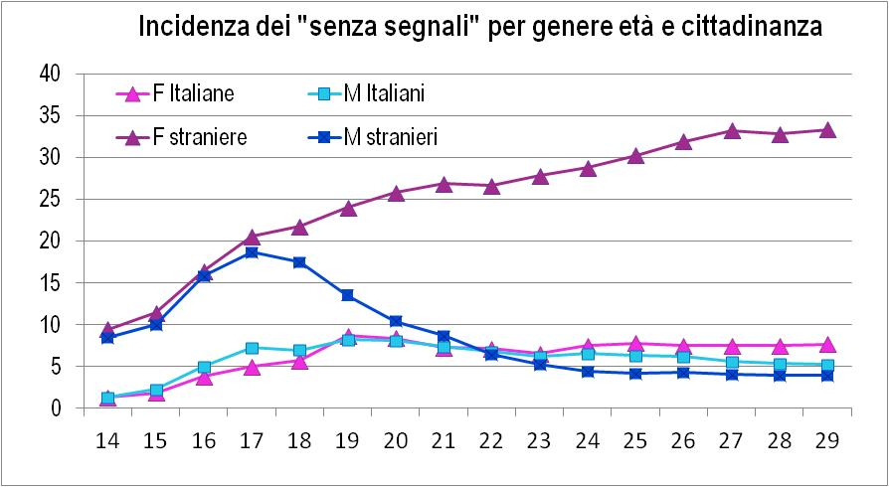
Percorsi formativi / inserimento lavorativo: risultati Lombardia - Focus 1
Senza segnali nel 2011 e nel 2012
(137 mila individui)
%
Età
Nota: la quota di stranieri sui «senza segnali» corrisponde a circa il 37% (sul totale è circa il 18%).
Notes:
44
44

Slide 45
Percorsi formativi / inserimento lavorativo: risultati Lombardia - Focus 2
Transizioni formazione – lavoro
(23 mila individui)
Tipo di formazione | Incidenza delle transizioni studio-lavoro sul totale degli studenti
Scuola | 2,5
IeFP | 6,2
Università | 5,1
Tirocinio | 23,8
Mista | 10,9
Media | 3,9
Notes:
45
45

Slide 46
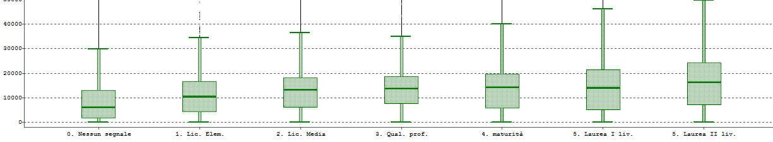
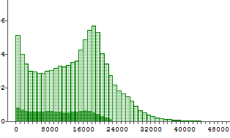
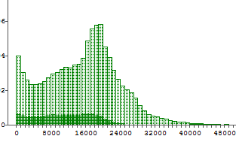
Percorsi formativi / inserimento lavorativo: risultati Lombardia - Focus 3
Lavoro – Lavoro
(672 mila individui)
Reddito 2011
Titolo di studio
Reddito 2011
Reddito 2012
Mediana: € 14.746
Mediana: € 16.210

Slide 47
Percorsi formativi / inserimento lavorativo: conclusioni
Criticità e sviluppi futuri
Campo di osservazione: lavoro regolare, lacune informative sulla formazione
Acquisizione di dati relativi ai dottori di ricerca
Definizione di standard per l’acquisizione di dati presso le regioni
Progetto ARCHIMEDE

Slide 48
ISTAT - Progetto ARCHIMEDE
Grazie per l’attenzione

